Slide 1
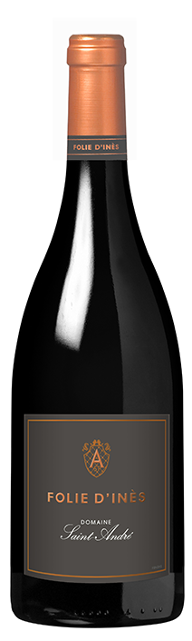
Saint Andre
Folie D’Ines- Rouge
도멘 생앙드레 폴리에 디네스 루즈
REGION Languedoc-Roussillon, France
TYPE Red
ALCOHOL 13.5%
VARIETY Merlot Syrah Cabernet franc Nielluccio(=Sangiovese)
TASTING NOTE 풍부한 아로마, 삼나무향과 토스트한 체리,약간의 후추,허브 등 스파이시한 풍미의 조화가 좋음. 부드러운 타닌과 둥근 질감이 와인을 매우 고급스럽게 표현해 준다 밸런스가 매우좋다. 추천음식: 소고기로 만든 수제버거, 미트파이, 라구파스타
COMMENT 도멘 생앙드레 Langedoc의 모든 전통적인 포도 품종(생소, 까리냥, 샤르도네,머스캣, 루산느, 베르멘티노 및 비오니에)를 모두 생산할 수있는 대형 와이너리 , 여기에 특정 보르도 포도 품종(메를로 및 까베르네 프랑)이 추가되고. 생앙드레의 포도밭은 해양의 영향으로 약한 지중해성 기후의 혜택을 받고 있다. 주로 점토 석회석인 이곳의 토양은 우수한 품질의 와인 생산이 가능하다.
ACIDITY
SWEETNESS
BODY
FINISH
경기도 성남시 분당구 판교역로 192번길 16 (삼평동, 판교타워 807)
Tel. 031-336-1320

